Slide 1
ROS 로봇 프로그래밍
Joystick

Slide 2
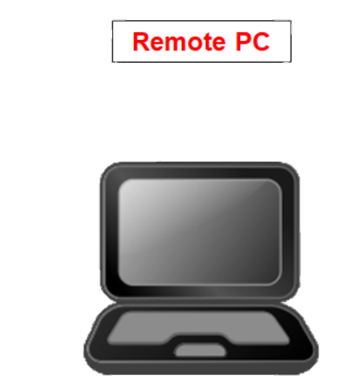
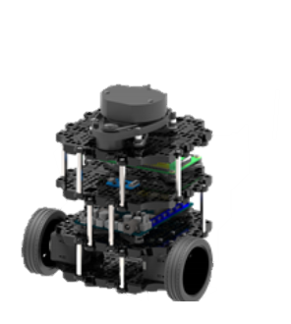
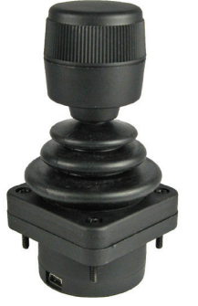
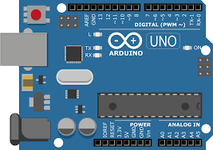
오류
SSH
+
Notes:
인스턴스->

Slide 3
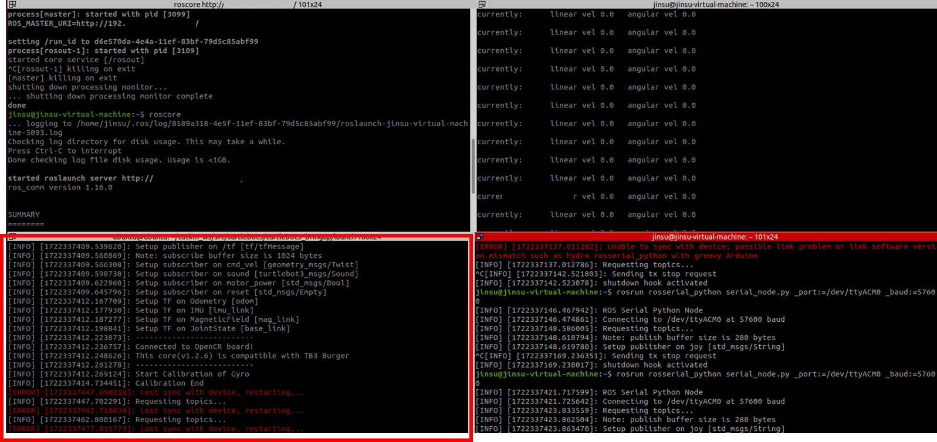
오류
roscore
turtlebot3_teleop_key
ssh -> bringup
rosserial
전체 내용은 다음 슬라이드에 있음
Notes:
인스턴스->

Slide 4
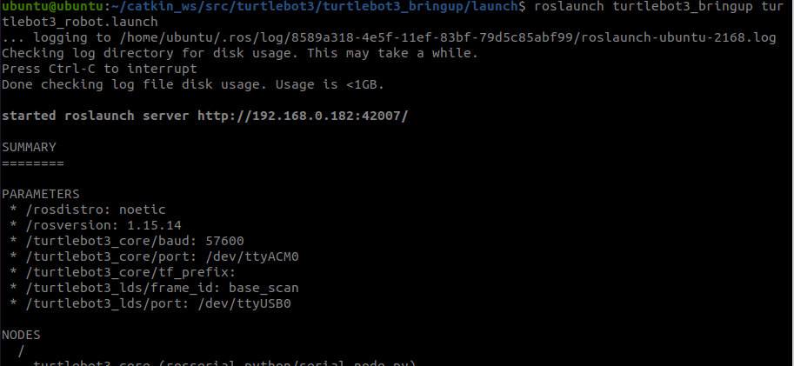
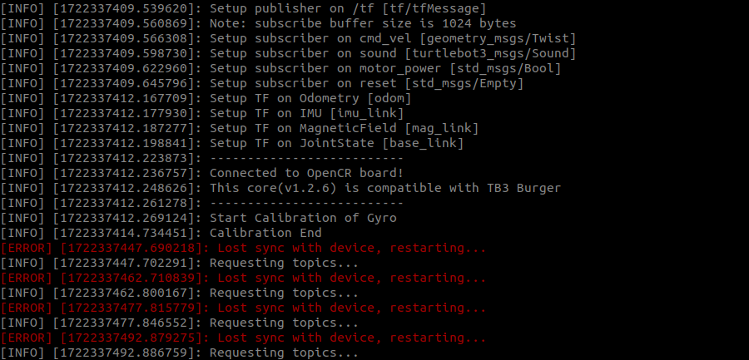
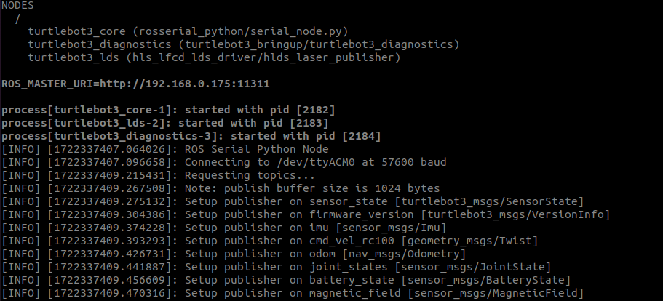
오류
Notes:
인스턴스->

Slide 5
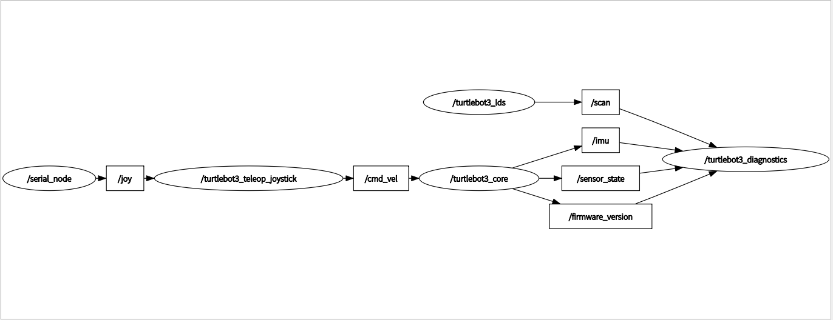
오류
조이스틱을 움직였을 때 약 1분 뒤에 터틀봇이 움직임(gazebo에서는 잘 동작함)
그러다가 "Lost sync with device, restarting..." 오류뜸
터틀봇과 remote pc의 소프트웨어 펌웨어 다 업데이트 했지만 해결이 안됨.
Notes:
인스턴스->

Slide 6
감사합니다

